Slide 1
Dice Thrower
Projekt urządzenia do symulacji rzutów kości RPG
Patryk Żymełka 263559

Slide 2
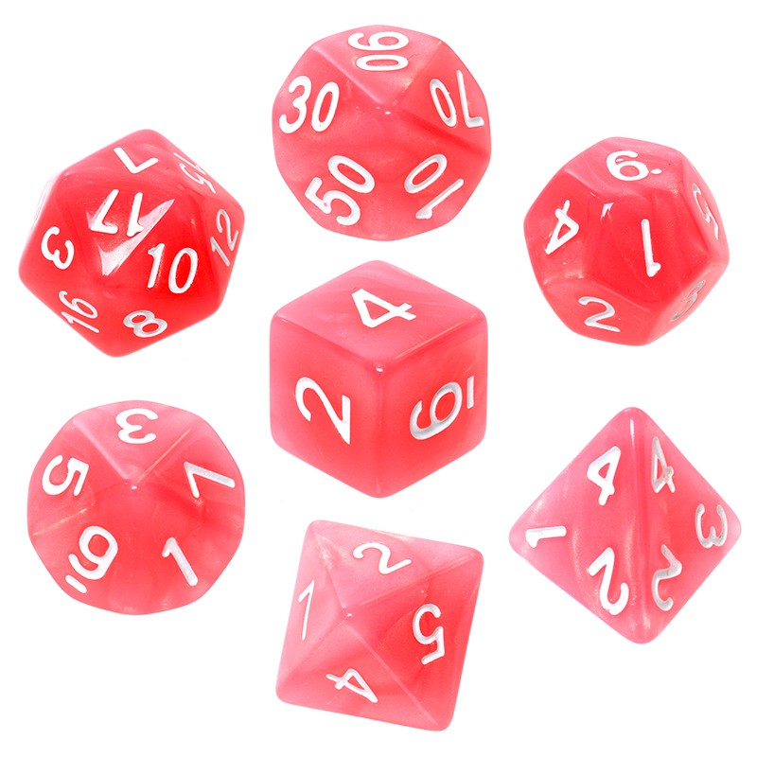
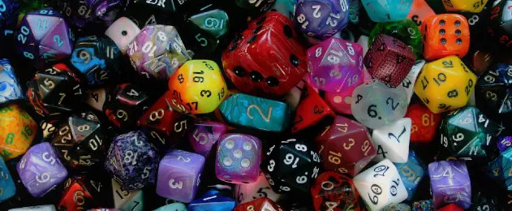
Koncepcja Projektu
Celem projektu jest stworzenie przenośnego urządzenia symulującego rzuty siedmioma standardowymi kośćmi wykorzystywanymi w grach fabularnych RPG (D4, D6, D8, D10, D12, D20, D100). Projekt umożliwi użytkownikowi wybór rodzaju i ilości kości a następnie potrząsając urządzeniem, wygeneruje losowy wynik, który zostanie wyświetlony na wbudowanym ekranie.

Slide 3
Założenia Projektowe
Symulator rzutów kości - Urządzenie musi mieć możliwość rzucania siedmioma rodzajami kości D4, D6, D8, D10, D12, D20, D100.
Wyświetlanie wyników - By pokazać użytkownikowi wyniki urządzenie musi obsługiwać wyświetlacz OLED.
Elementy Interaktywne:
A)Guziki do wybierania rodzaju i ilości kości
B)Wyświetlanie wyników poprzez potrząsanie urządzeniem
C)Element dźwiękowy przy potrząsaniu
Przenośność - urządzenie musi być kompaktowe by można je było przenieść i używać poza domem.

Slide 4
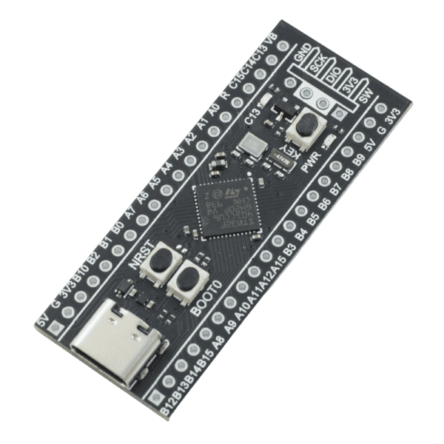
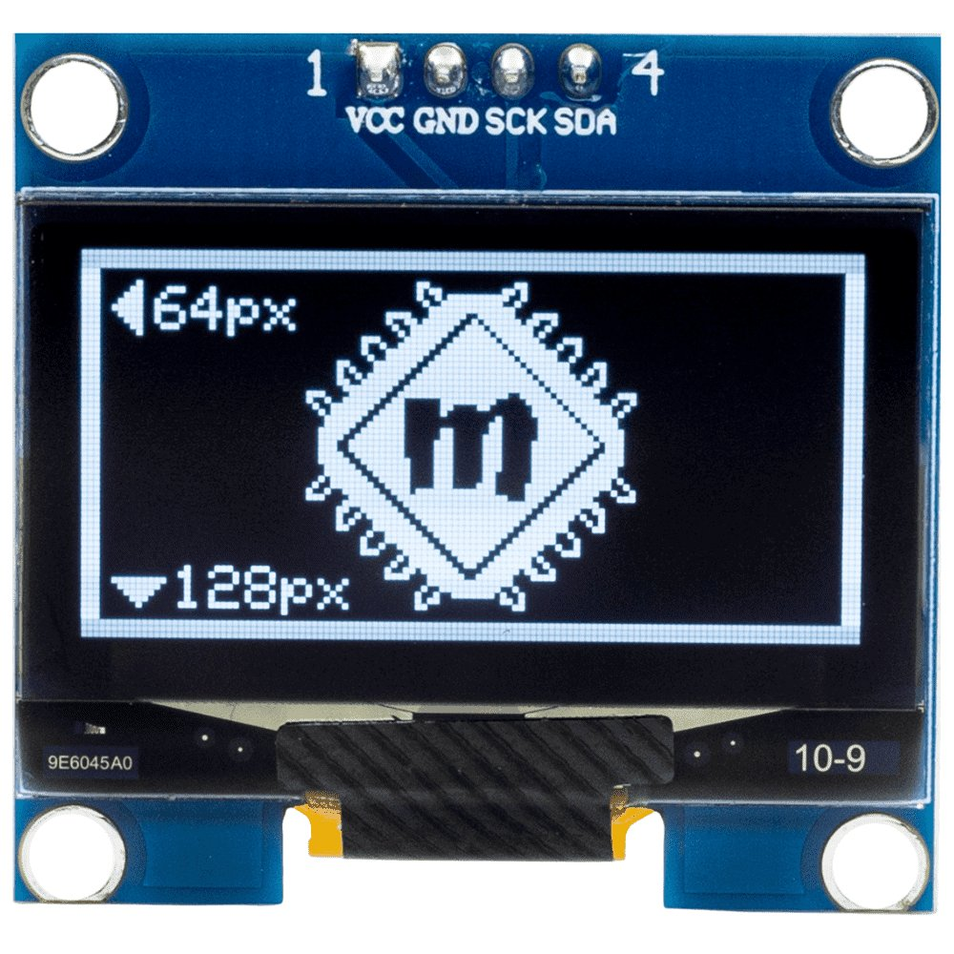
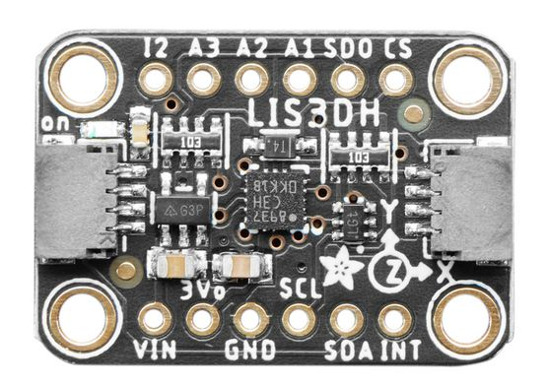
Główne elementy urządzenia
ESP32 STM32F411CEU6 Blackpill Board
Ogniwo 18650 3000mAh Li-On
Wyświetlacz OLED SH1106 1,3" 128x64px
3-osiowy akcelerometr cyfrowy LIS3DH - Adafruit 2809
Przetwornica step-down – LM2596
Głośnik MG15 0,1W

Slide 5
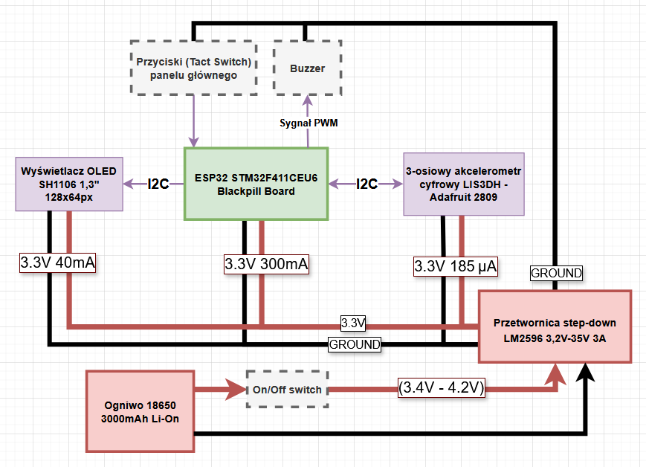

Slide 6
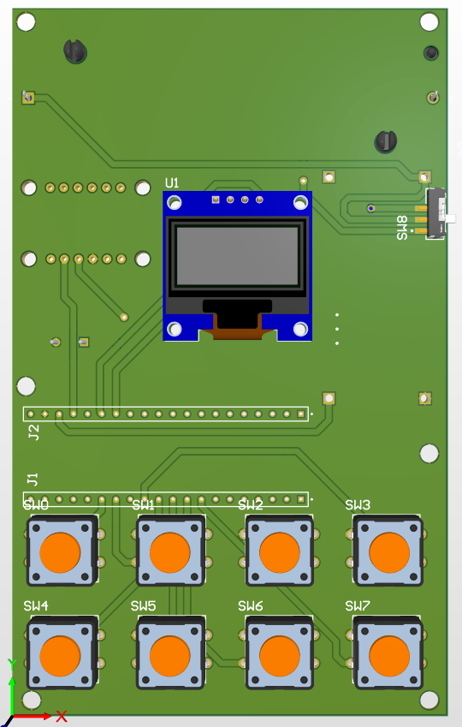
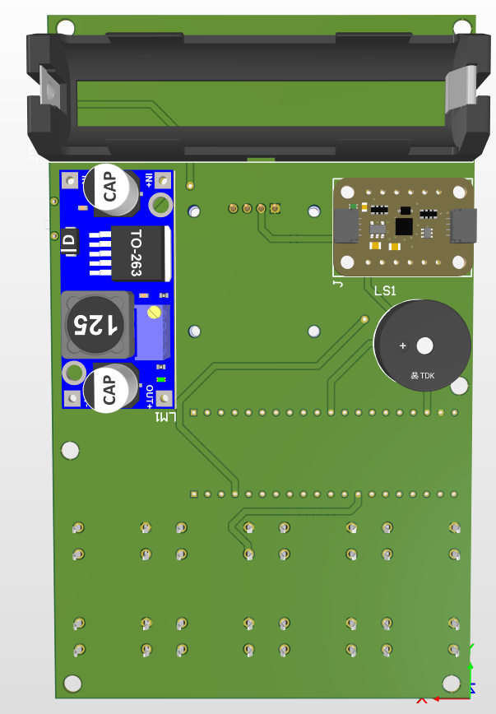

Slide 7
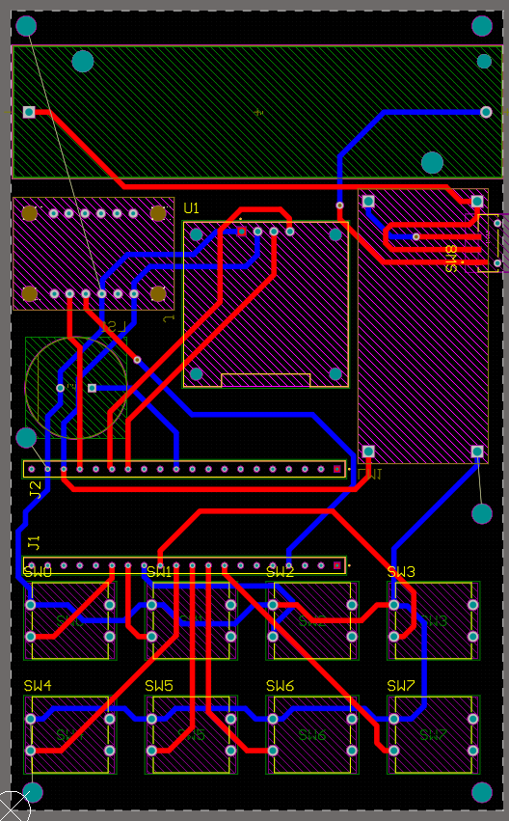
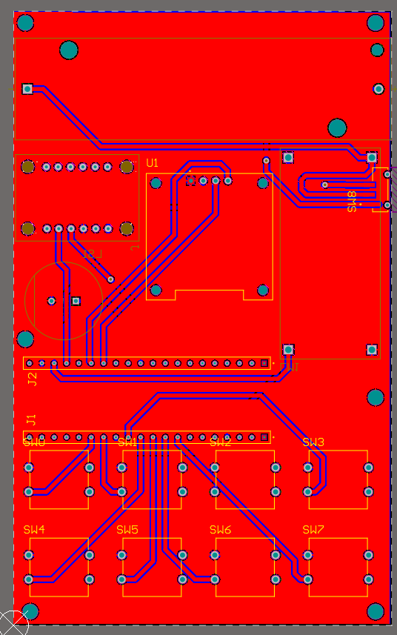

Slide 8
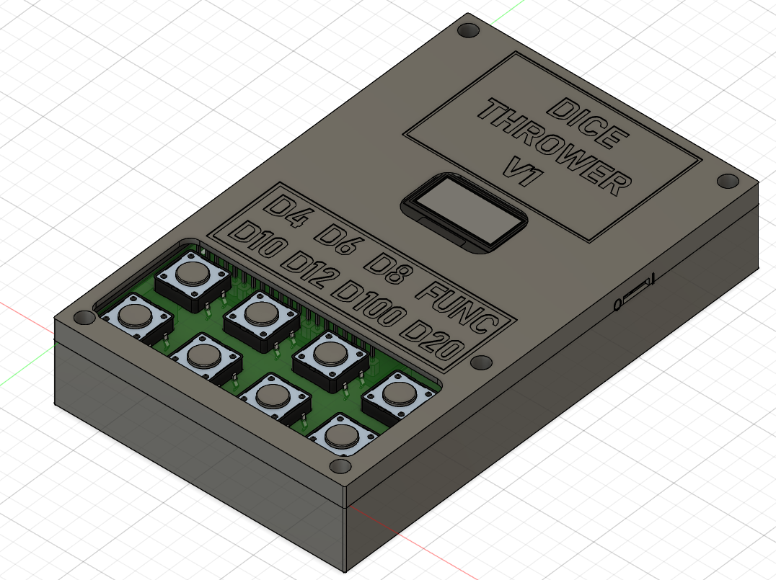

Slide 9
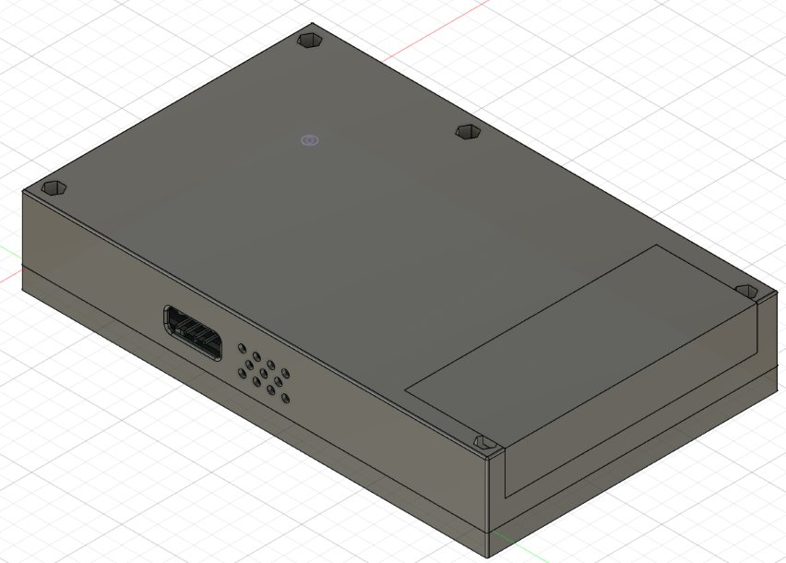

Slide 10
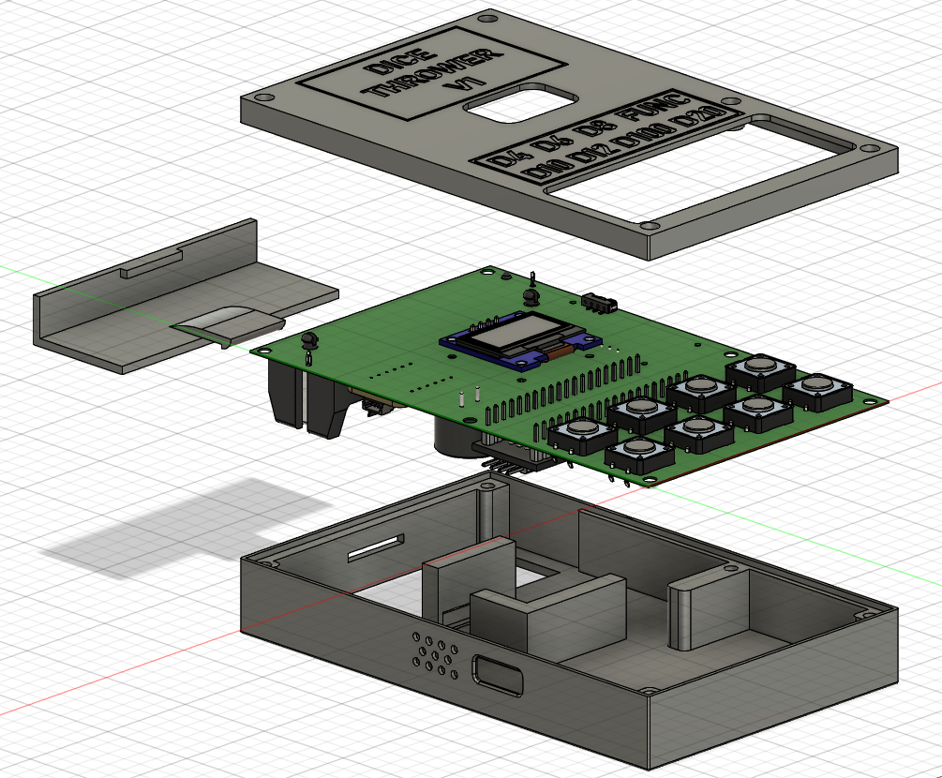

Slide 11
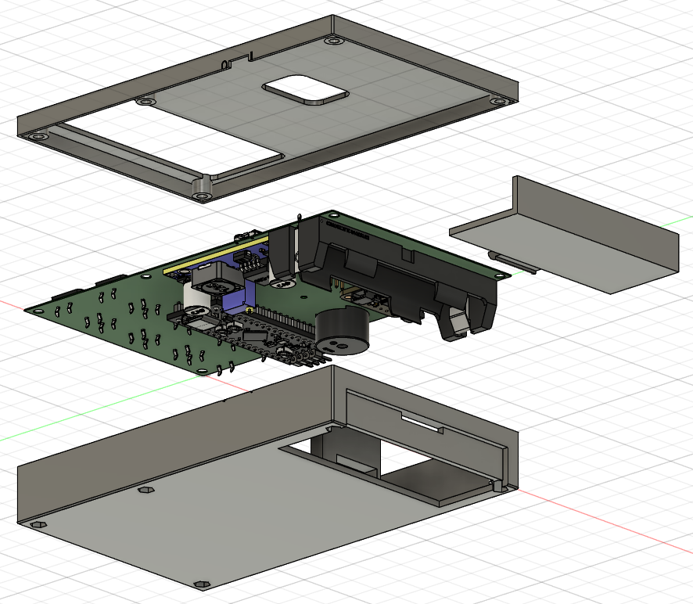

Slide 12
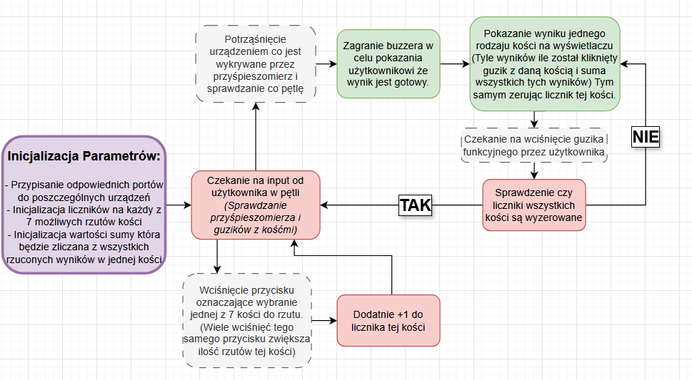
Diagram Logiki

Slide 13
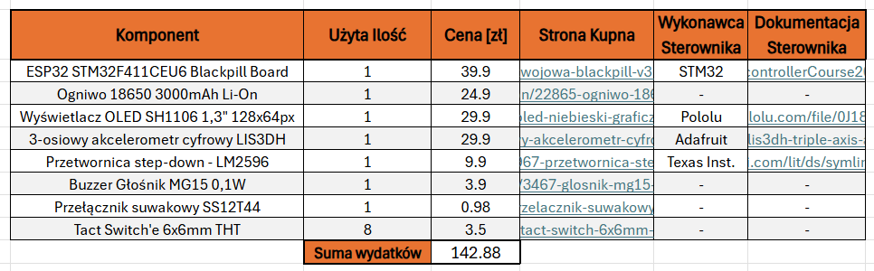
Zestawienie Kosztów

Slide 14
Dziękuję za uwagę

